Slide 1


Gestion du stock d’une une pharmacie
Encadre Par Mr:
Dr. Elouafdi Ahmed Fouad

Slide 2
Membres d’équipe
Driss Oubahmane
Ouafae yaakoubi
Souad El Maaroufi
Nadir Akrabe
Ouabi Fatima Zahra
Idar Ait Abbou

Slide 3
Plan
Introduction
Description Du Projet
Conception
Outils de développement
Les taches effectués
Les taches a effectués
Conclusion

Slide 4
Introduction
Actuellement, on voit le rôle de l’informatisation de tous les systèmes et dans tous les domaines et les entreprises.
Alors cette présentation permet de vous expliquer un petit peu comment on a arriver a créer une application dédier à gérer le stock d’une pharmacie

Slide 5
Introduction
Pourquoi La gestion du stock d’une pharmacie?
le choix de concevoir cette application de gestion du stock a été motivé par plusieurs points et notamment le fait de s’engager à concevoir un produit fiable, robuste et qui répond complètement aux besoins d’un pharmacien .
C’est pour ces raisons que nous avons choisi ce projet, et nous espérons que ce travail satisfera notre encadrant et nous permettra d’enrichir notre savoir

Slide 6
Description du projet
L’objectif du projet est de mettre en place une application Desktop qui subira une gestion informatique de tout élément étant en relation avec la pharmacie, à savoir les médicaments, fournisseurs, stocks, commandes, ventes et d’autres éléments.
Ce projet prendra en charge la possibilité de gérer et de contrôler le stock lors des différentes opérations d’entrée et de sortie de médicaments (l’achat et le Vente médicaments ), ainsi que la gestion des commandes qui seront adresses à un fournisseur pou assurer l’approvisionnement des médicaments .

Slide 7
Description du projet
Après la désignation de l’objectif , on a mené dans un deuxième temps , de spécifier brièvement les éléments composantes du notre projet :
-L’ utilisateurs : L’application doit demander au démarrage une identification de l’utilisateur pour assurer la confidentialité et l’intégrité des données, les utilisateurs doivent s’authentifiés par un identifiant et un mot de passe.

Slide 8
description
Le Stock : L’utilisateur doit pouvoir ajouter des médicaments au stock avec leurs données (désignation, famille c’est à dire le type du médicament, le prix unitaire de vente, et la quantité présente initialement,…), il doit pouvoir supprimer un médicament s’il n’est pas utilisé , ou modifier ses données, et il doit pouvoir voir son stock complet sous forme d’un tableau avec une indication sur le nombre de produits, de différents médicaments.

Slide 9
Description du projet
Fournisseurs : a l’aide de ce logiciel le pharmacien a le droit de mise à jour les fournisseurs (ajout ,suppression, recherche , Ainsi que modifier leurs cordonnées).
Commandes : : l’utilisateur peut faire une commande destiné à un fournisseur, ou cas ou un médicament est épuisé du stock en indiquant les médicaments concernes ,quantité ,prix ,le montant total du commande …, il peut aussi consulter des commandes déjà effectuées.
Les ventes : le pharmacien peut enregistrer la date du vente d’un élément , le nombres des médicaments vendus et leur montant et la rechercher.

Slide 10
Conception
Modèle conceptuel de données
Modèle logique de données
Diagramme de Cas d’utilisation
Diagramme de Classes

Slide 11
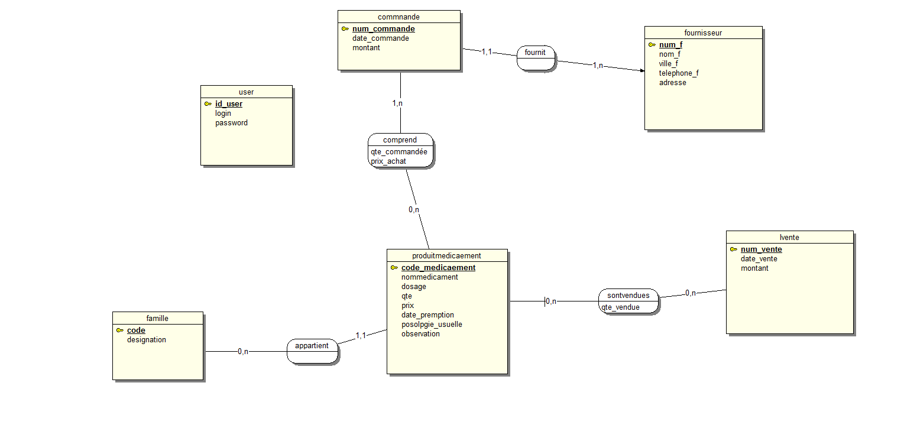
Modèle conceptuel de données

Slide 12
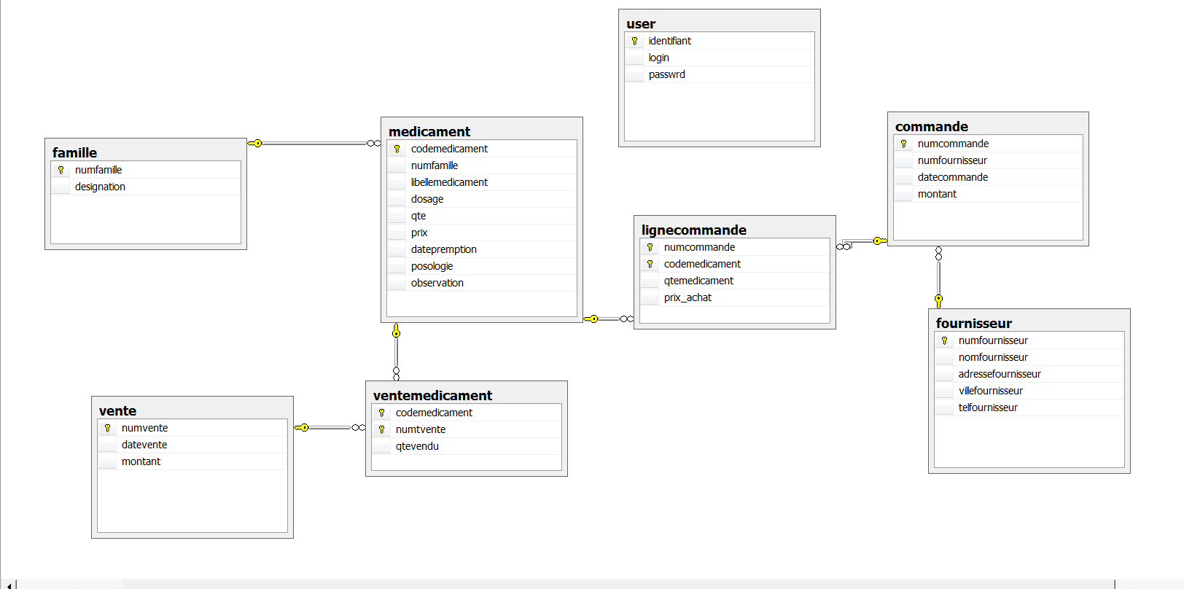
Modèle Logique de données

Slide 13
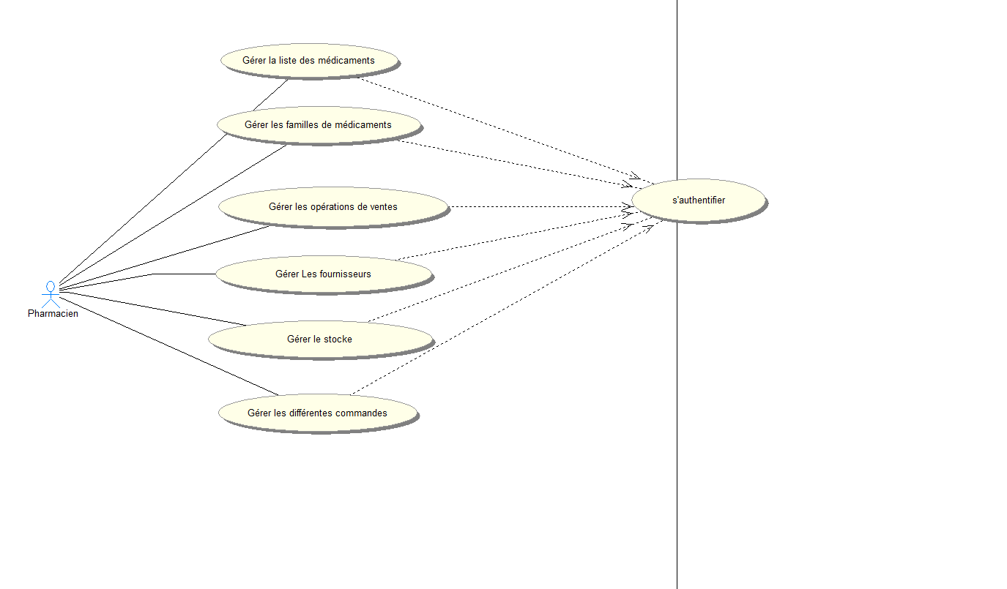
Diagramme de Cas d’utilisation

Slide 14
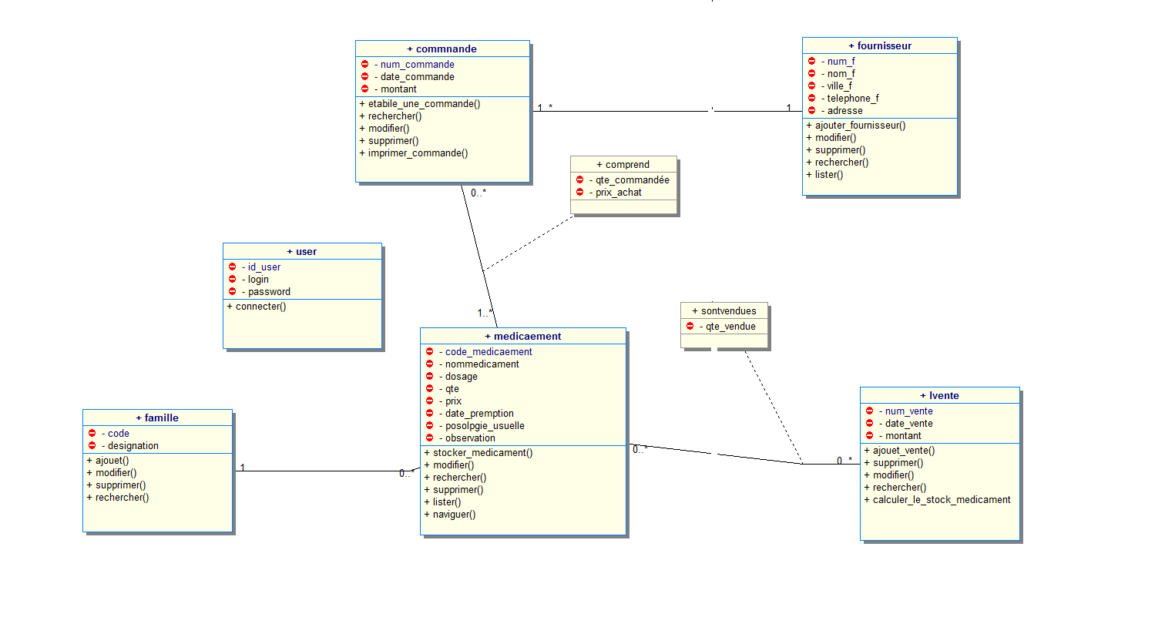
Diagramme de classes

Slide 15
Outils de développement
Windesign: outil d’aide à la modélisation des données et des traitements Générer les diagrammes de conception.
MySQL : Un SGBD relationnelles .
Netbeans : Un environnement de développement intégré (EDI), un éditeur graphique des interfaces et des pages web.

Slide 16
Les taches effectués
la création de la base de données a l’aide de MySQL.
la création du compte SVN.
après la réalisation de cette étape on a partager les taches entre nous, chaque membre doit réaliser une interface ( médicament, famille de médicament, vente, commande, fournisseurs)

Slide 17
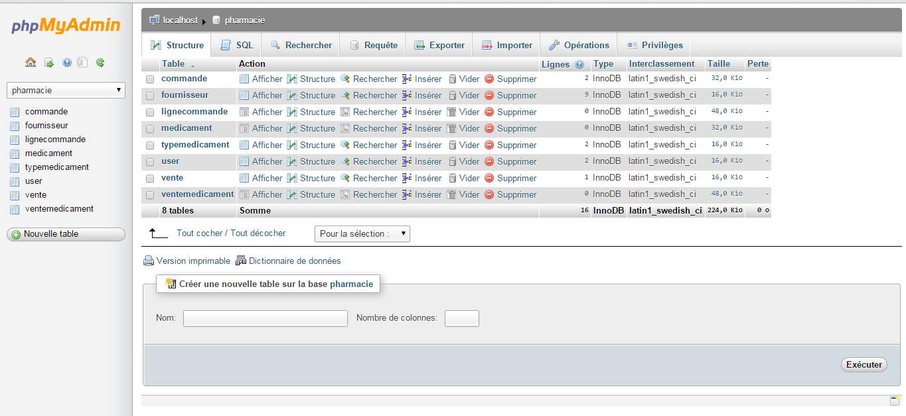
La base de données

Slide 18
Création du compte svn
Subversion : (en abrégé SVN) est une logiciel de gestion de versions, ses auteurs s’appuient volontairement sur les mêmes concepts, ce logiciel va assurer la communication entre l’équipe et l’encadrant.

Slide 19
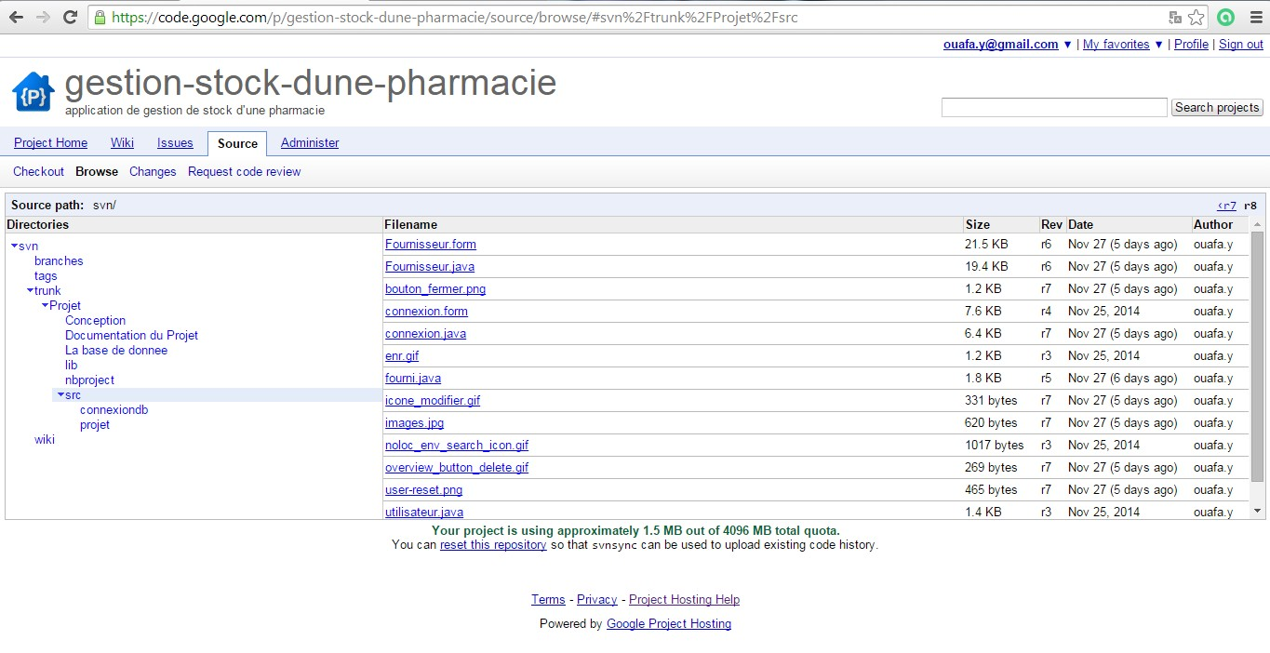
compte SVN

Slide 20
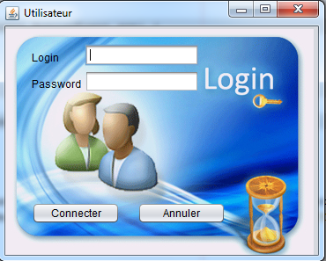
Les interfaces

Slide 21
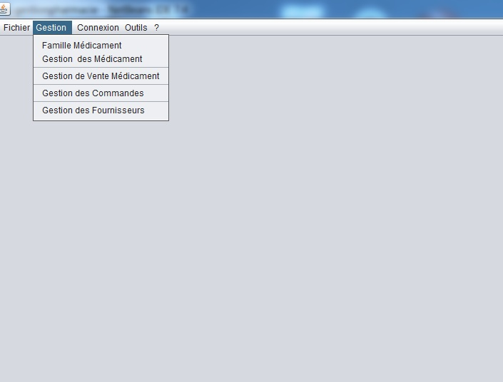
Les interfaces

Slide 22
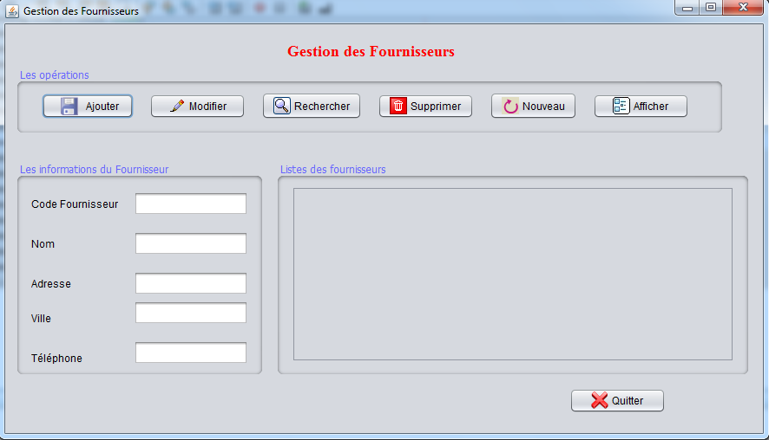
Les interfaces

Slide 23
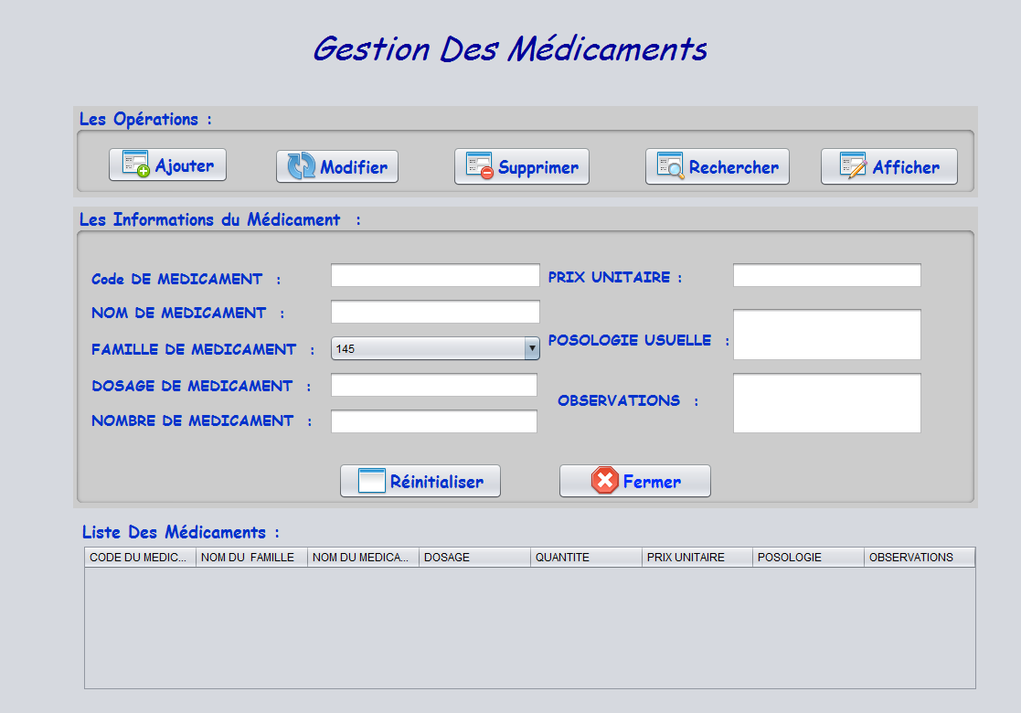
Les interfaces

Slide 24
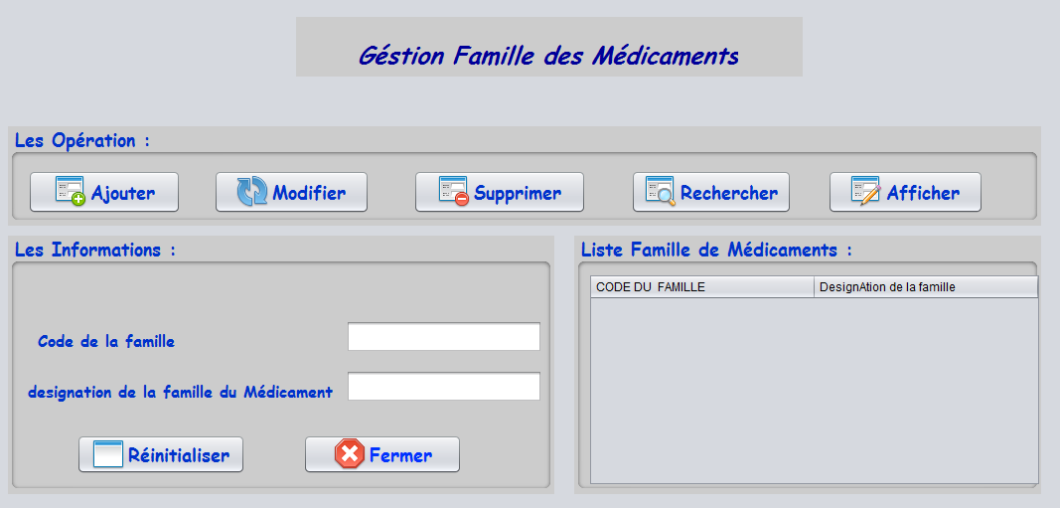
Les interfaces

Slide 25
Les taches a effectués
Apres la réalisation des interfaces et la connexion de deux interfaces a notre base de données, il nous reste de connecter les 4 autres interfaces avec la base de données.
Les couleurs, le Background des interfaces, tout ce qui concerne le design de l’application pour attirer l’attention de l’utilisateur .

Slide 26
conclusion
En effet la réalisation de ce mini projet nous a permet d’enrichir nos connaissances et nos savoirs, aussi de pratiquer ce qu’on a vu théoriquement dans les cours magistraux.
Travailler en harmonie, Participer aux discussions en étant attentif et actif, Capacité de travailler en équipe, et de partager nos connaissances sont les principes qu’on appris lors de ce travail.

